Slide 1
Material de apoyo Lenguaje “El diario de Ana Frank”
Programa de Integración Escolar, San Fernando College
Educadora Diferencial: Paulina Albornoz Ch.

Slide 2
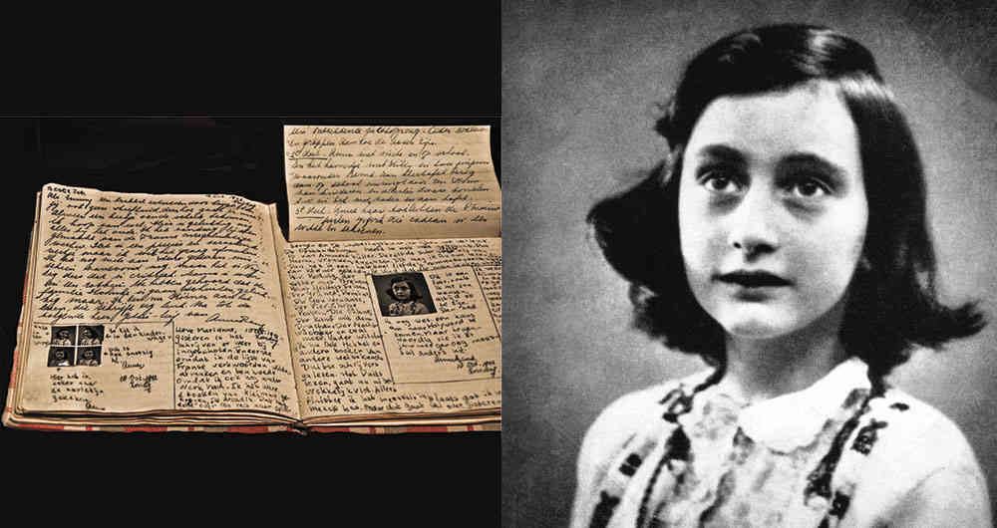
El Diario de Ana Frank es una serie que se compone por varios relatos de una niña judía que contó sus terribles experiencias dentro de la segunda guerra mundial, es por esto que la UNESCO ha incluido los relatos de la niña en el registro mundial de la memoria.

Slide 3
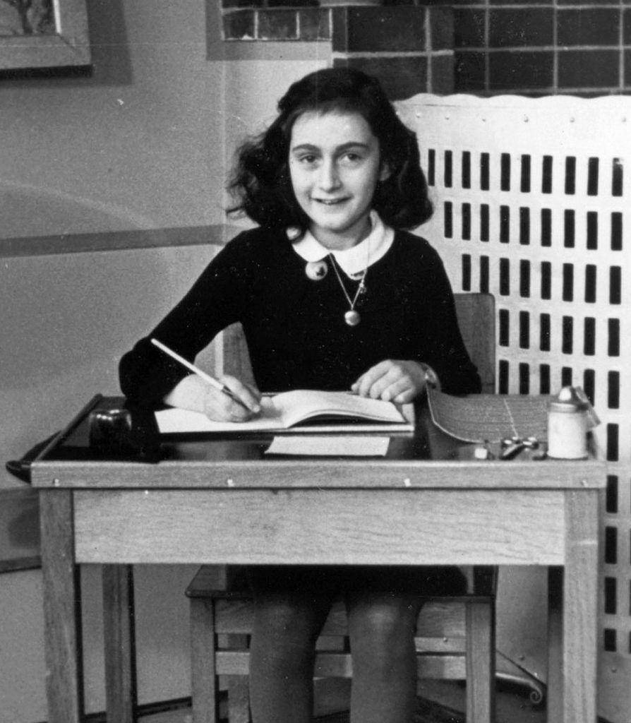
Breve Biografía de Ana Frank
Hija de una familia alemana de origen judío, Ana Frank se trasladó a Ámsterdam con sus padres tras la ascensión en el poder de Hitler en el año 1933. Las leyes antisemitas promovidas por Hitler hicieron que Ana y su familia tuvieran que buscar un lugar donde esconderse para no ser deportados a un campo de concentración o asesinado. Encontraron, por suerte, unas habitaciones situadas en unas antiguas oficinas de la ciudad y lograron permanecer ocultos dos años, desde 1942 hasta 1944. Más tarde, fueron descubiertos por la Gestapo.
Durante el período de reclusión, Ana escribió su diario que gracias al padre de la familia, el único que logró sobrevivir tras la guerra, se pudo publicar. Se trata el recopilatorio de un conmovedor y triste testimonio de la época, donde puede vivirse el terror que esta familia experimentó, igual que muchas otras más. Ana, la protagonista, acabó muriendo de tifus en un campo de concentración con tan solo 15 años.

Slide 4
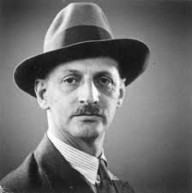
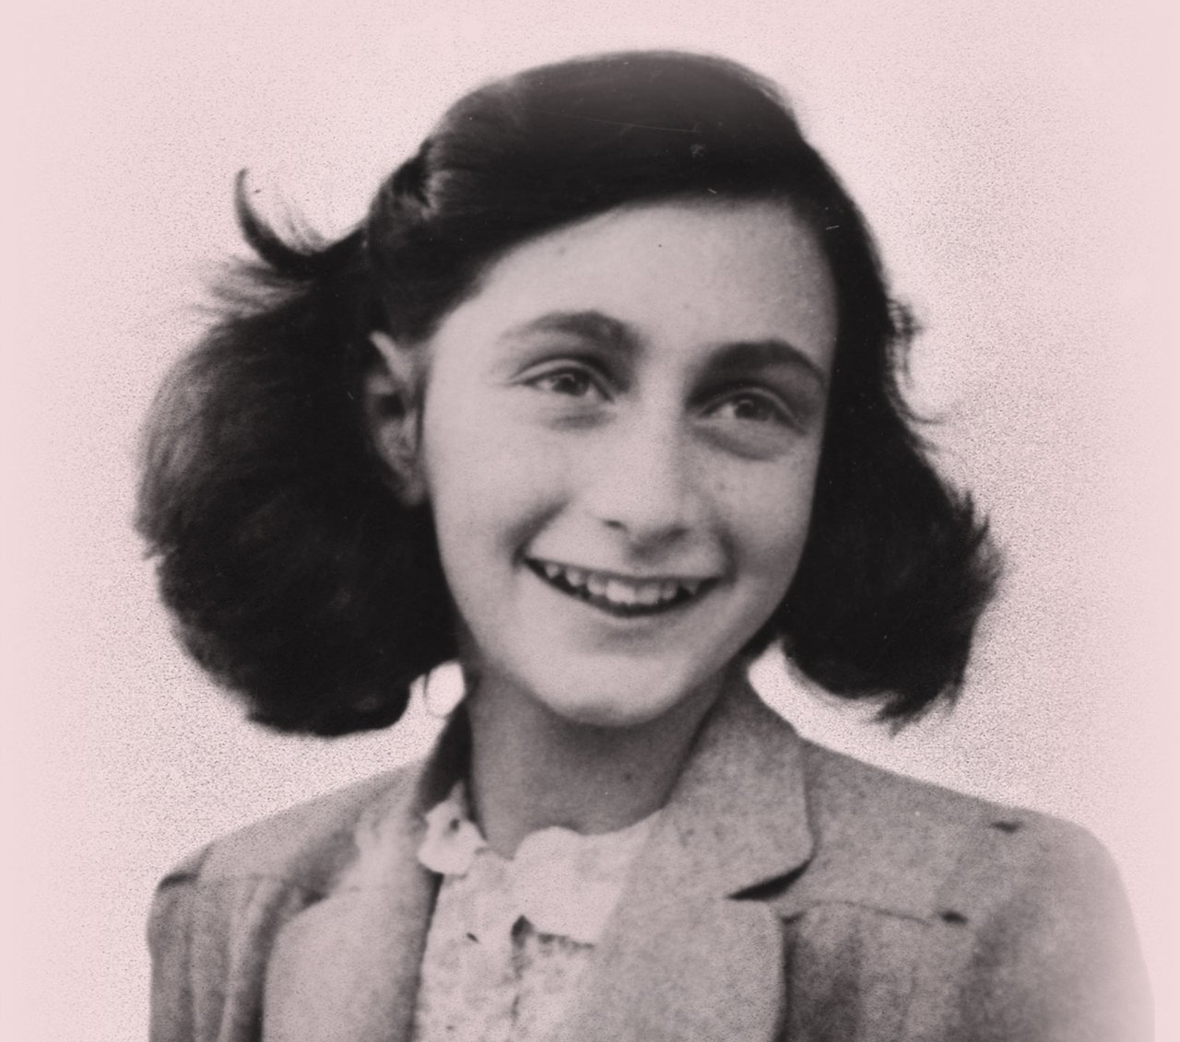
Personajes principales del texto
ANA FRANK
Protagonista del libro y narradora omnisciente, Ana Frank es la que escribe sus propios diarios. Todas las vivencias y acontecimientos que tuvieron que vivir ella y su familia serán narrados de su propia mano. Muestra ser una joven de espíritu luchador, inteligente y comunicativa, con la esperanza y aspiración de convertirse en escritora en algún momento y futuro en su vida. Siempre dice la verdad y es muy terca, características que le llevaran a tener alguna que otra pelea en el anexo donde tienen que convivir.
SR. FRANK (OTTO FRANK)
Llamado "Pin", Ana Frank menciona varias veces que se trata de su padre. De carácter amable y noble, será el único superviviente de la familia y el encargado de publicar más tarde estos diarios. No asistió a una escuela judía ni impartió clases de religión hebrea o judía, fue banquero en Frankfurt hasta perder el trabajo a causa de la guerra y la crisis económica.

Slide 5
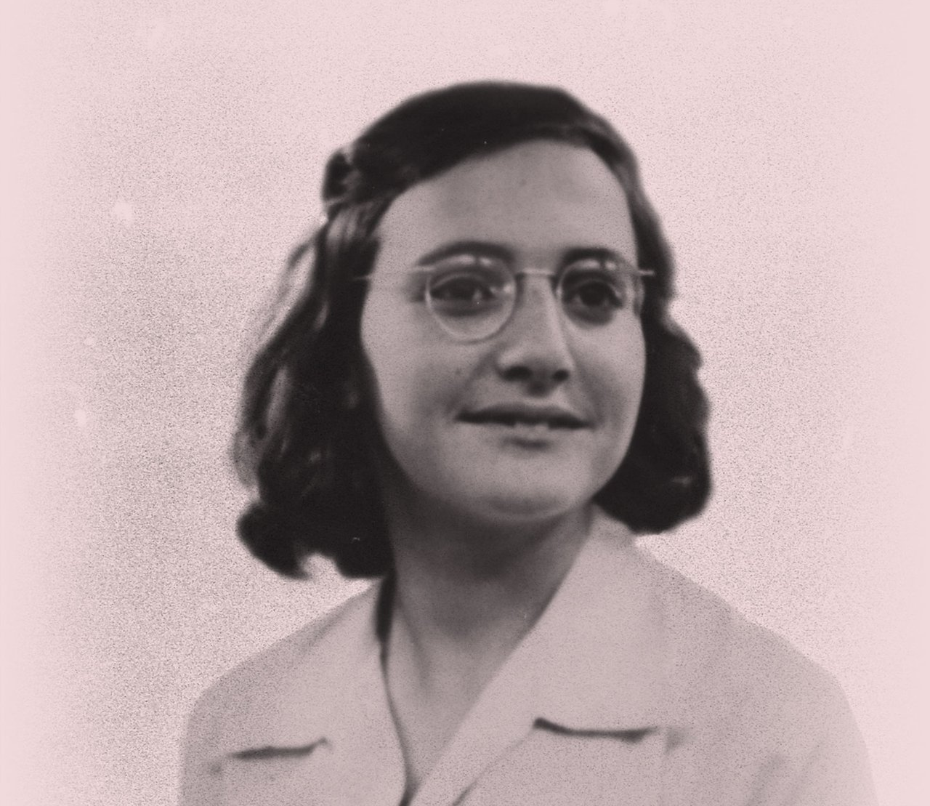
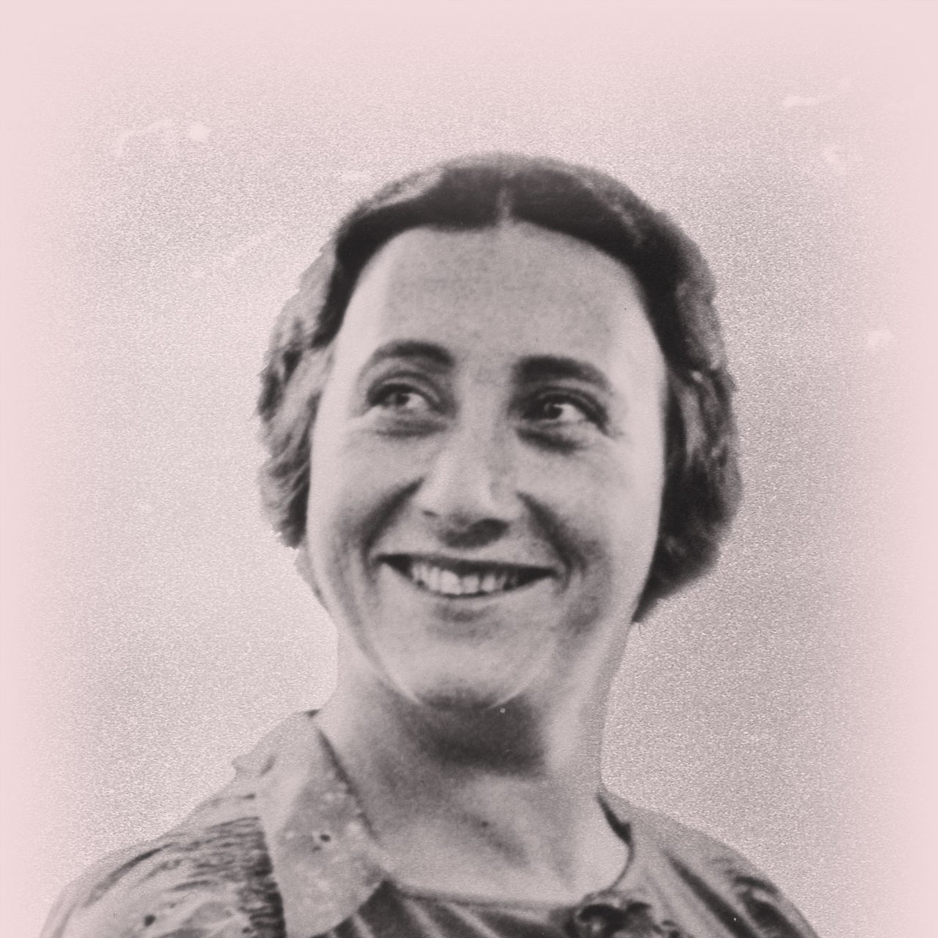
Personajes principales del texto
SRA. FRANK (EDITH FRANK)
Se trata de la madre de Ana. La relación que mantiene con la protagonista no es como la del padre, siendo mucho menos armónica. Muestra un carácter bastante conservador que choca con las ideas y rutinas de Ana. Es una mujer refinada, tranquila y seria. Intenta acercarse a Ana pero no logra conseguirlo del todo.
MARGOT
Margot es la hermana de Ana. La protagonista la describe como la consentida de su padre además de callada. Se muestra también compasiva hacia su hermana. A diferencia de Ana y Otto, su padre, ella acude más a menudo a la sinagoga con su madre. Le gustaría ser maestra o enfermera y es probable, según relata Ana Frank, que ella también escribiera un diario pero desapareciera más tarde.

Slide 6
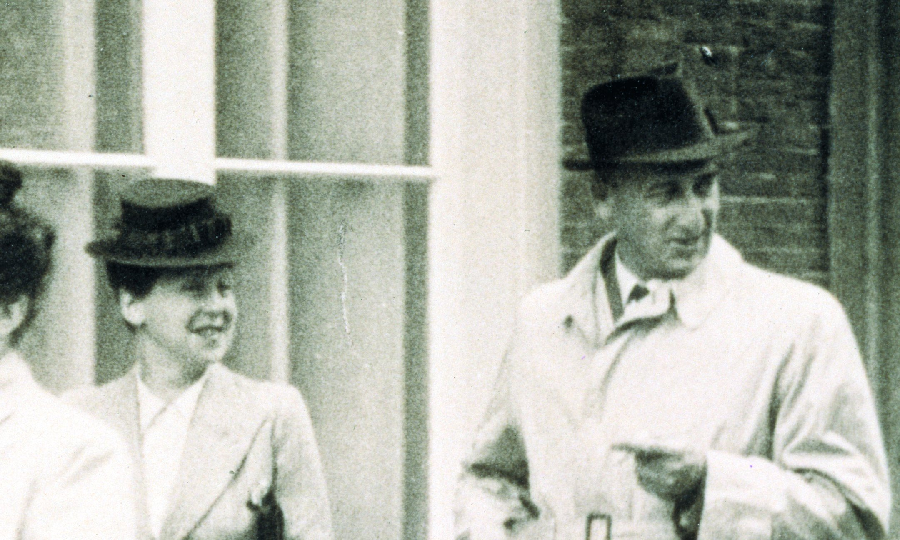
Personajes secundarios del texto
SR. VAN DAAN
Es uno de los personajes con los que la familia debe compartir camino y escondite durante esos dos años que narran los diarios. A parte de las peleas constantes con su mujer y de el tiempo que pasa reparando o haciendo cosas para el escondite, no se menciona mucho más sobre el personaje.
SRA. VAN DAAN
Mujer coqueta no de gran inteligencia que pelea constantemente con su marido a causa de su egoísmo. Ana Frank le atribuye el papel de causante de la mayoría de peleas que se llevan a cabo en el ámbito de convivencia de todos. Se encarga de cocinar y es una mujer muy ordenada.

Slide 7
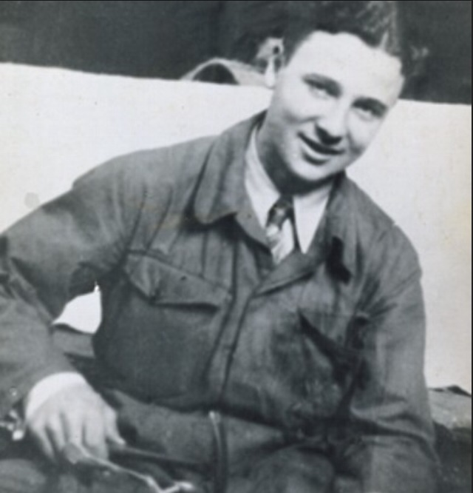
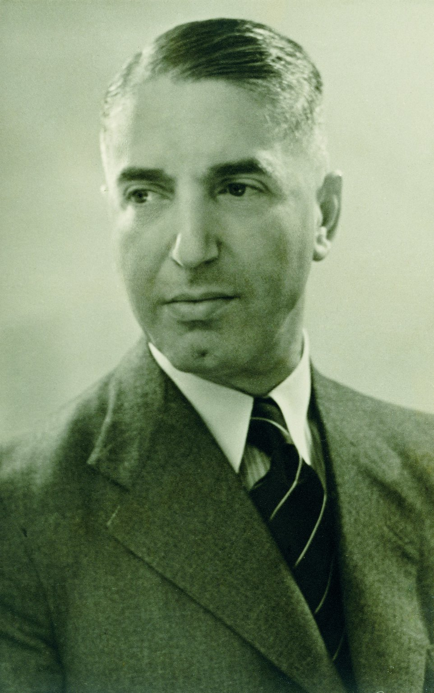
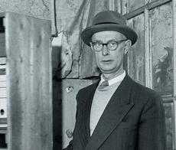
Personajes Secundarios del texto
PETER
Un chico que llega a convertirse en el mejor amigo de la protagonista. Es hijo de la familia Van Daan. Al principio a Ana le parecerá alguien aburrido y solitario pero con el tiempo se acercarán más, sobretodo él, para no sentirse tan solo. Pelea constantemente con sus padres porque él cree que le tratan como un niño, le cuesta tener confianza en sí mismo.
DUSSEL
Dentista. Un ser bastante infantil y de mal carácter, según Ana, aunque parecía que antes hubiera sido alguien bastante más callado y amistoso. La protagonista llega a pensar que podría ser que tuviera algún tipo de afección cognitiva.
KOOPHIUS
El protector de todos los inquilinos que viven en el anexo del lugar. Hombre de gran coraje y buen humor. Padece mala salud a causa de una úlcera.

Slide 8
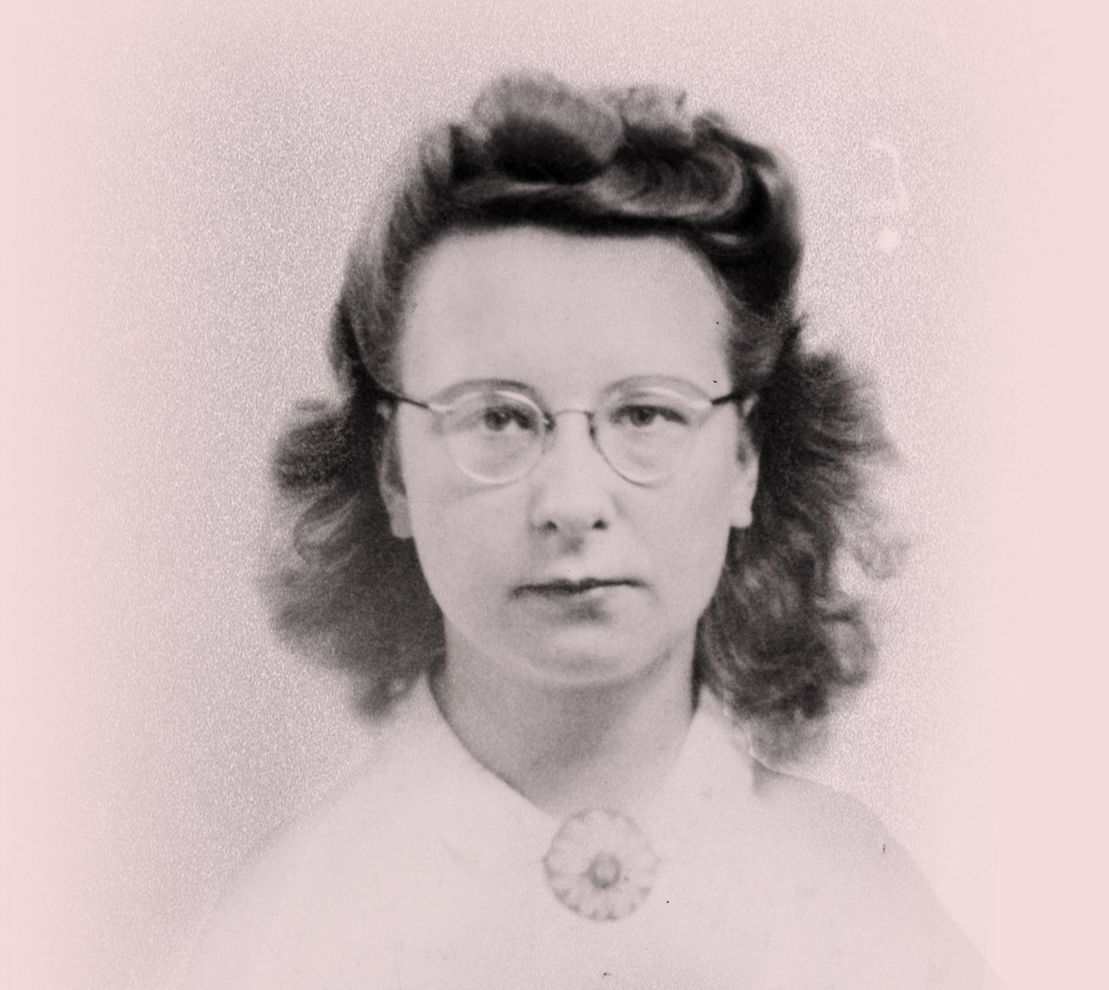
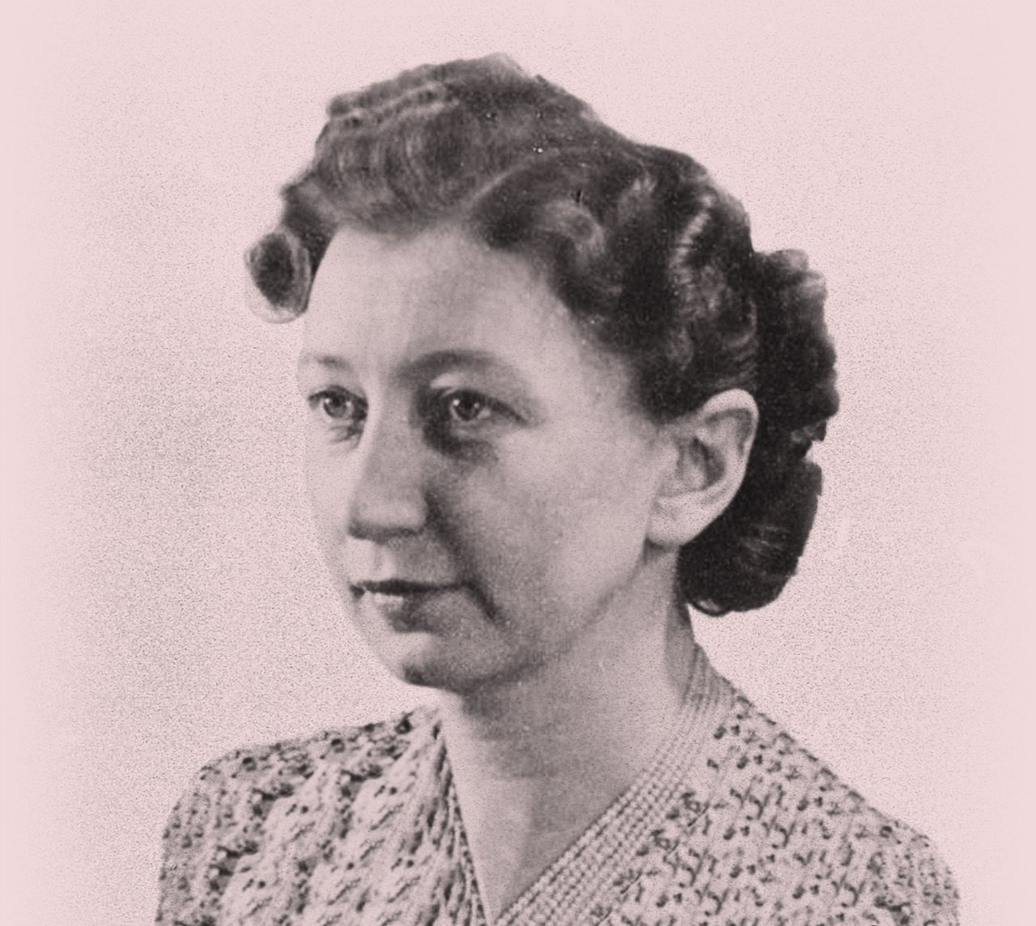
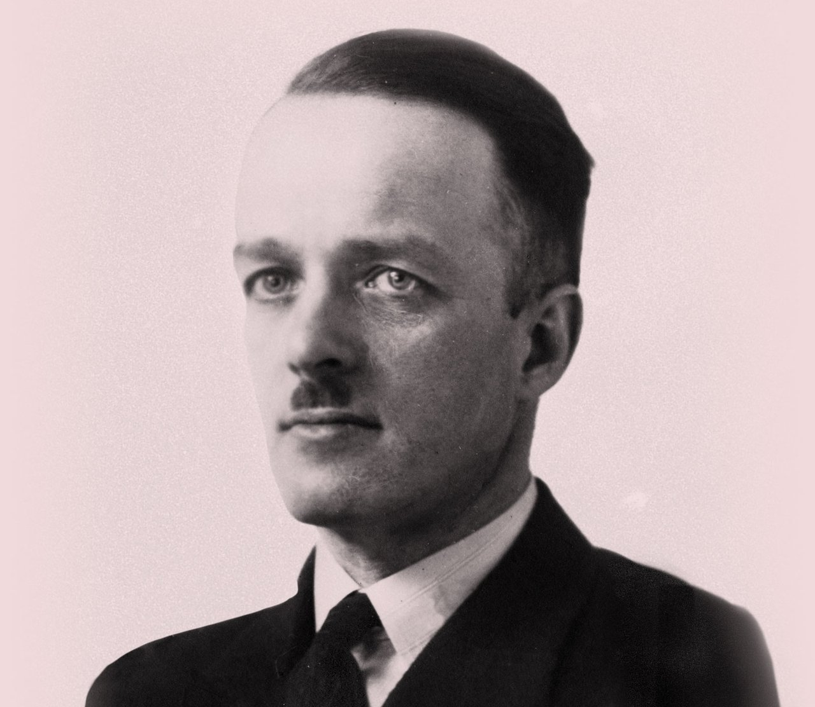
Personajes Secundarios del texto
ELLI
Eli es otro de los personajes de El diario de Ana Frank. Persona también de buen humor e identificada por Ana Frank como la protectora también del anexo.
MIEP
Un personaje que trabaja con el padre de Ana y termina por entablar amistad también con ella.
SR. KRALER
Trabaja también con el padre de Ana y siempre está pensando en colocar un armario giratorio en la entrada del anexo. Se preocupa.
SR. VOSEEN
Padre de Eli. Muy servicial y bueno. No tiene muy buena salud, pues está enfermo de cáncer. Es el encargado de fabricar el armario donde permanecerán al menos seis personas ocultas.

Slide 9
“Frases memorables de Ana Frank”

Slide 10
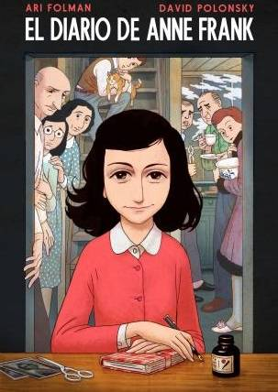
“No veo la miseria que hay, sino la belleza que aun queda”.
“Tengo que defender mis ideales el tiempo dira cuando podre llevarlos a cabo”.
“No quiero haber vivido en vano como la mayoría de la gente. Quiero ser útil o traer el disfrute de toda la gente, incluso a aquellos que nunca he conocido. Quiero seguir viviendo, ¡incluso después de mi muerte!”
“Las personas libres jamas podrán imaginar lo que los libros significan para quienes viviemos encerrados”.

